Slide 2
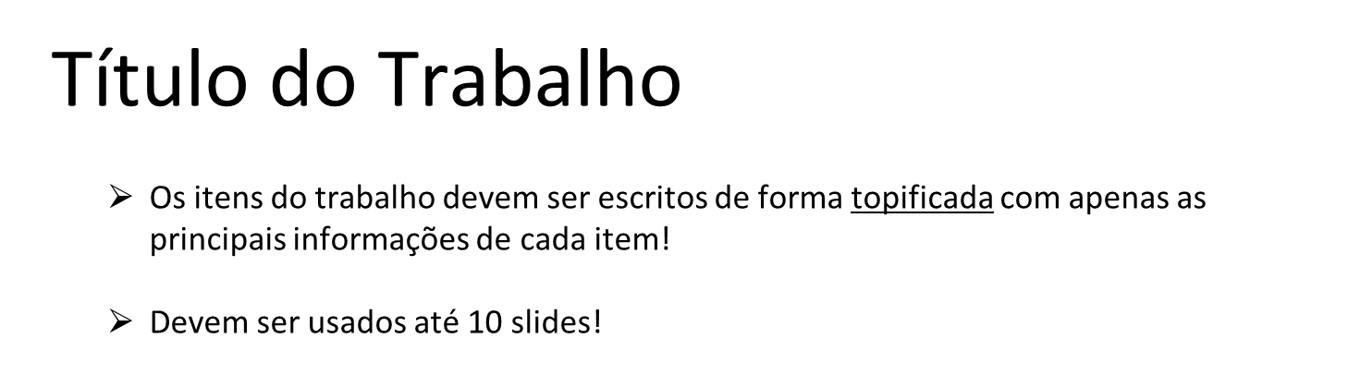
Para garantir o certificado de apresentação, o autor principal precisará estar credenciado, bem como apresentar o seu trabalho presencialmente.

